Slide 1

NCC Games
Nhóm: Phô mai que

Slide 2
Mục tiêu?
Các hoạt động thường xuyên của công ty như Opentalk, English Reward sẽ không còn nhàm chán.
Thư viện các câu hỏi từ Komu và Recommend cho nhân viên
Team có thêm nhiều kinh nghiệm và soft skill khác.

Slide 3



Công nghệ sử dụng?

Slide 4
Các chức năng chính:
Opentalk lucky draw
English Reward
English Library
Report

Slide 5
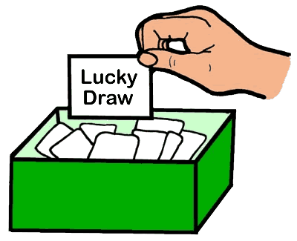
Opentalk lucky draw

Slide 6
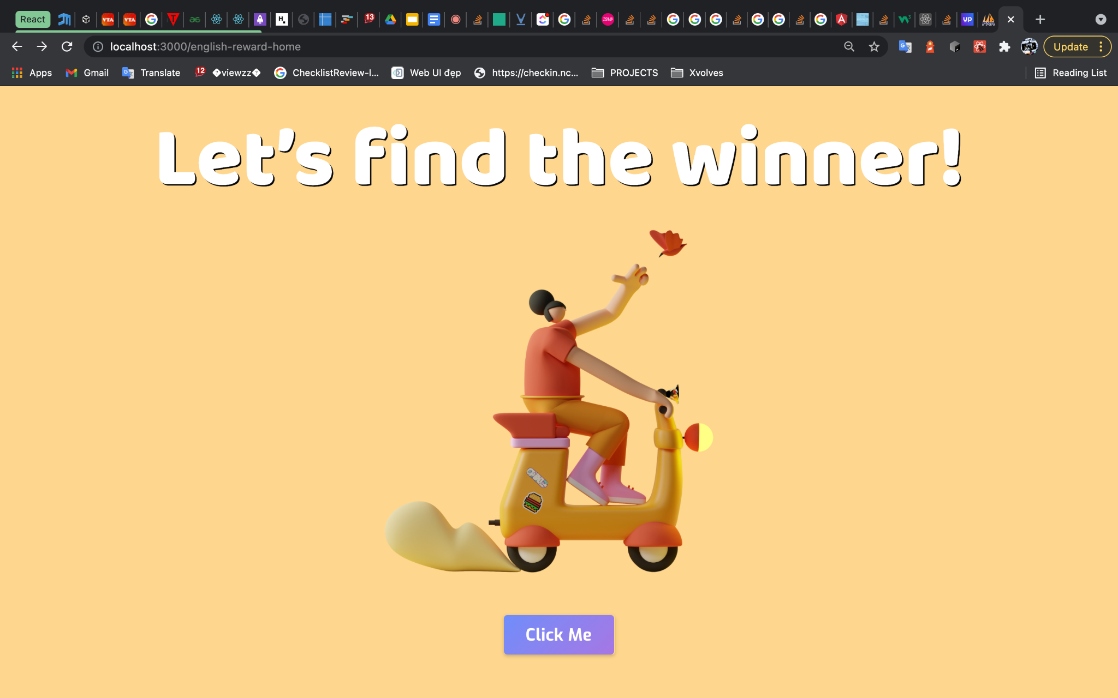
KẾT LUẬN

Slide 7


Slide 8
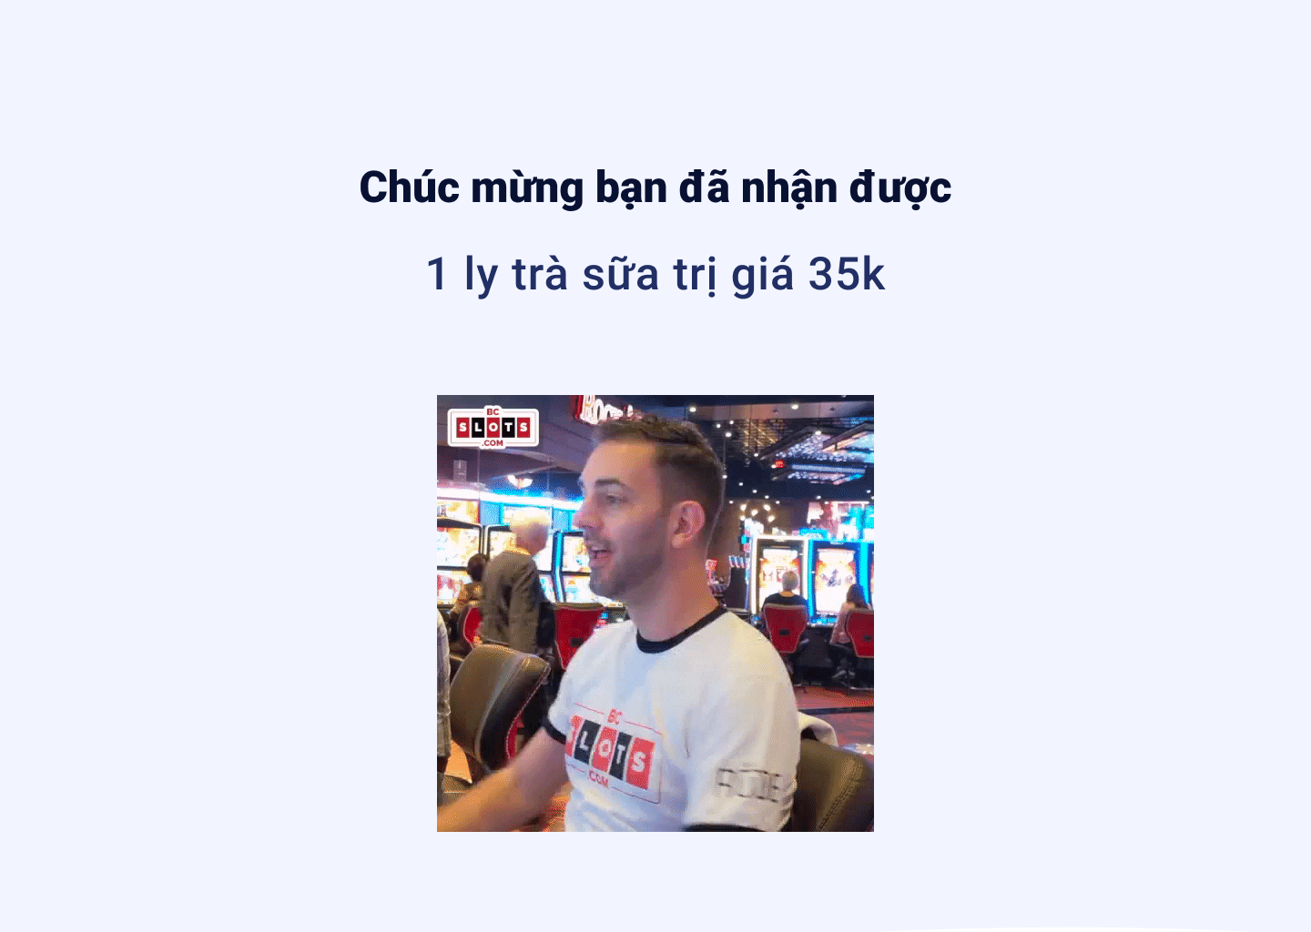

Slide 9
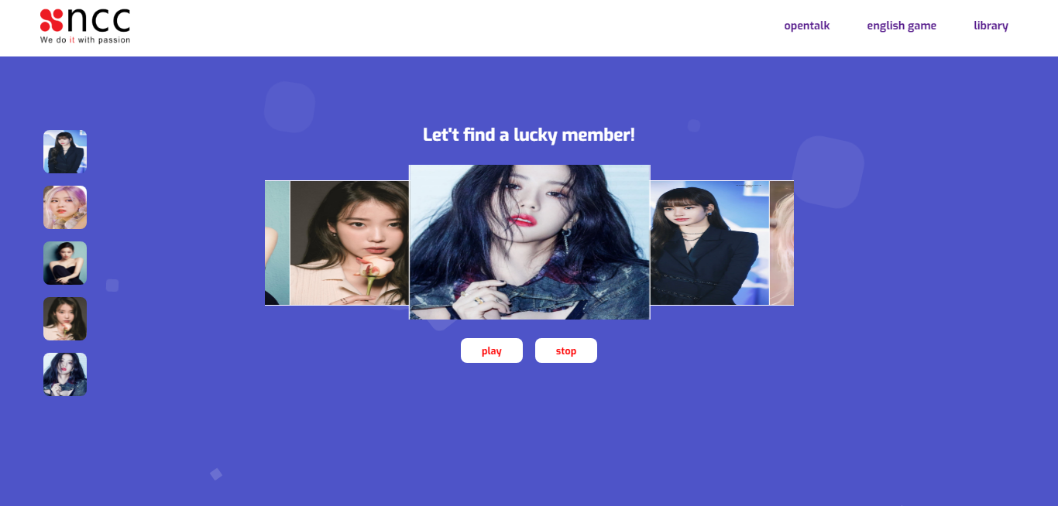

Slide 10
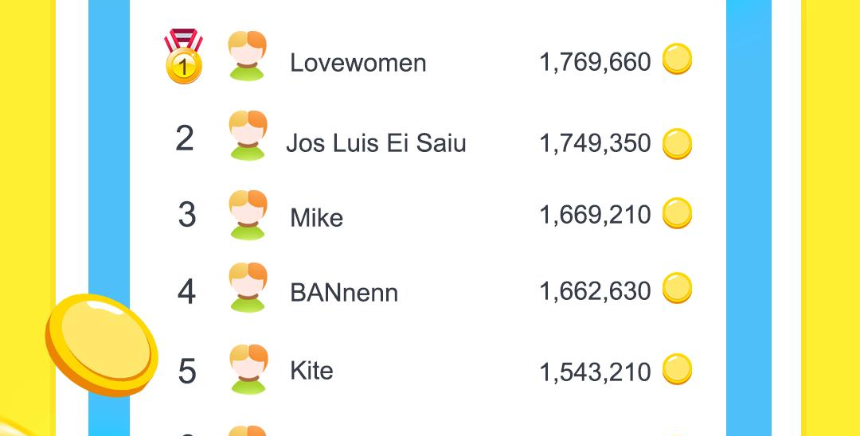

Slide 11
Thanks!

